Slide 1

TLC-DFW Esperanto Demo Class
Jes/Ne Demandoj

Slide 2
Mia nomo estas Ken.

Slide 3
Ni komencos kun du vortoj:
ruĝa kaj blua

Slide 4
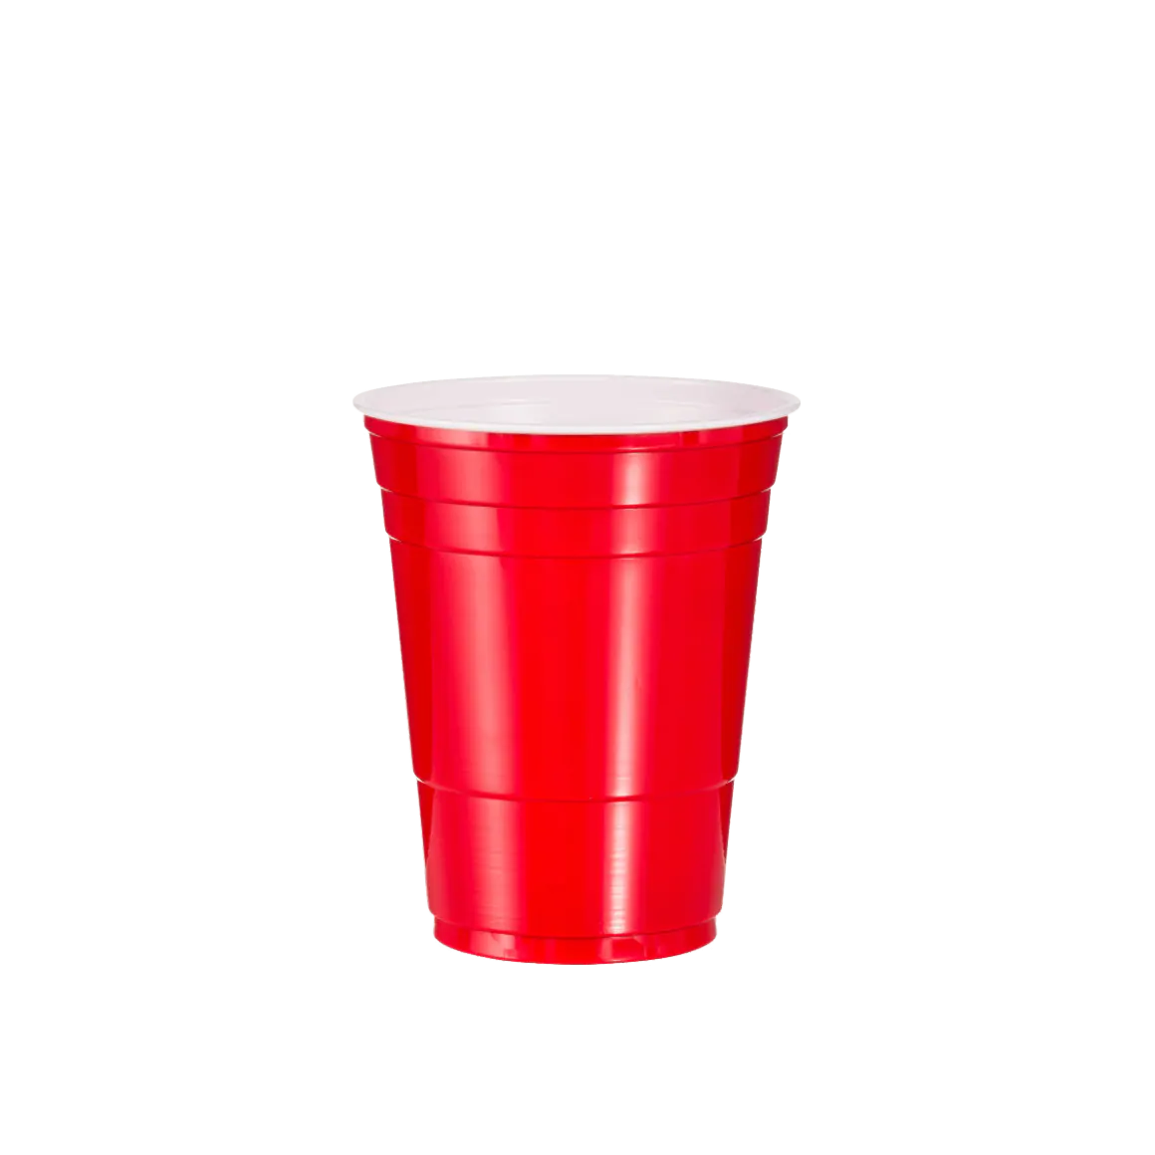
Ĉu ĝi estas ruĝa, aŭ blua?

Slide 5

Ĉu ĝi estas ruĝa, aŭ blua?

Slide 6
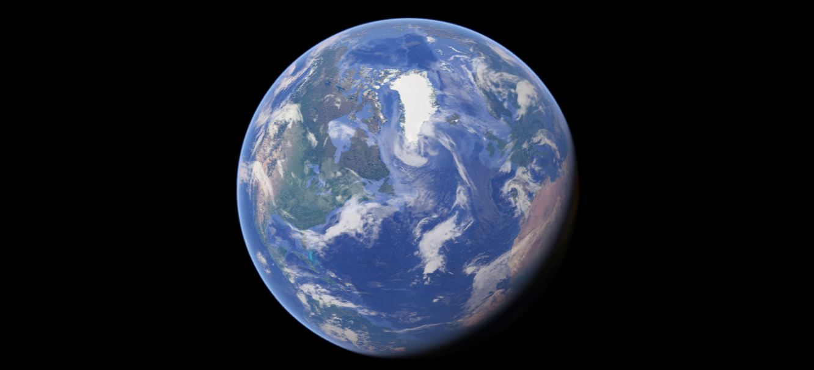
Ĉu la tero estas ruĝa, aŭ blua?

Slide 7
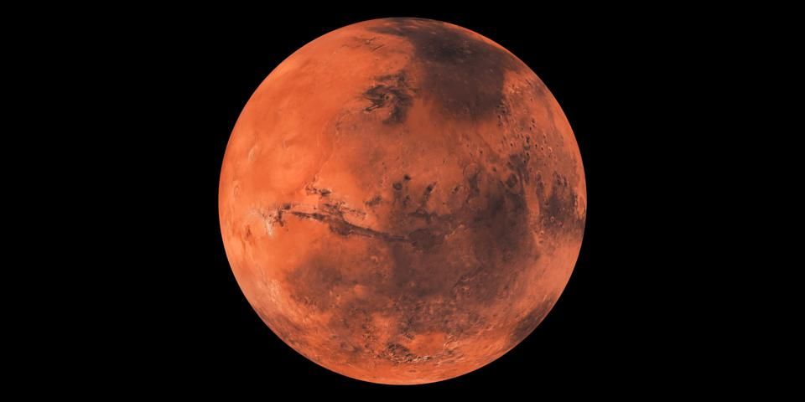
Ĉu marso estas ruĝa, aŭ blua?

Slide 8
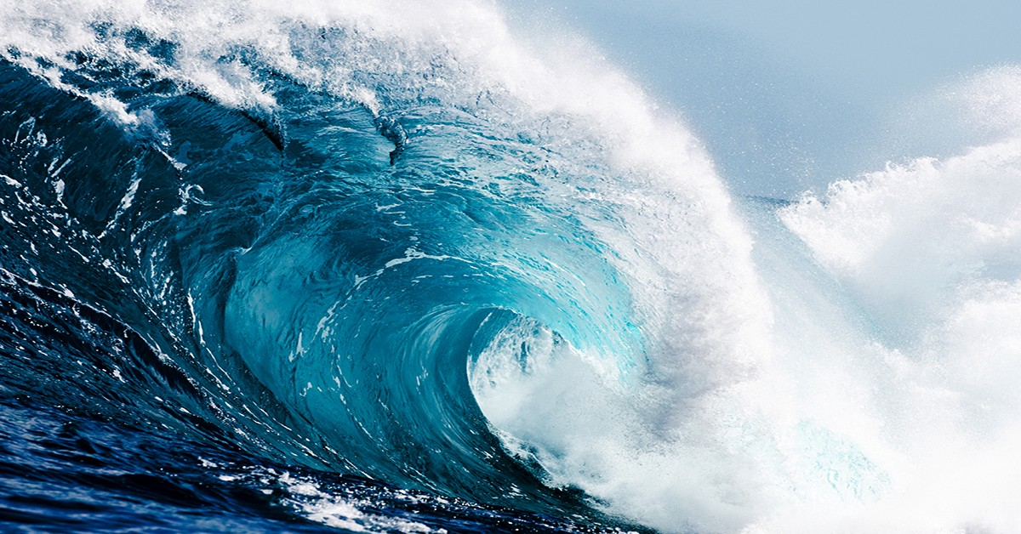
la maro

Slide 9
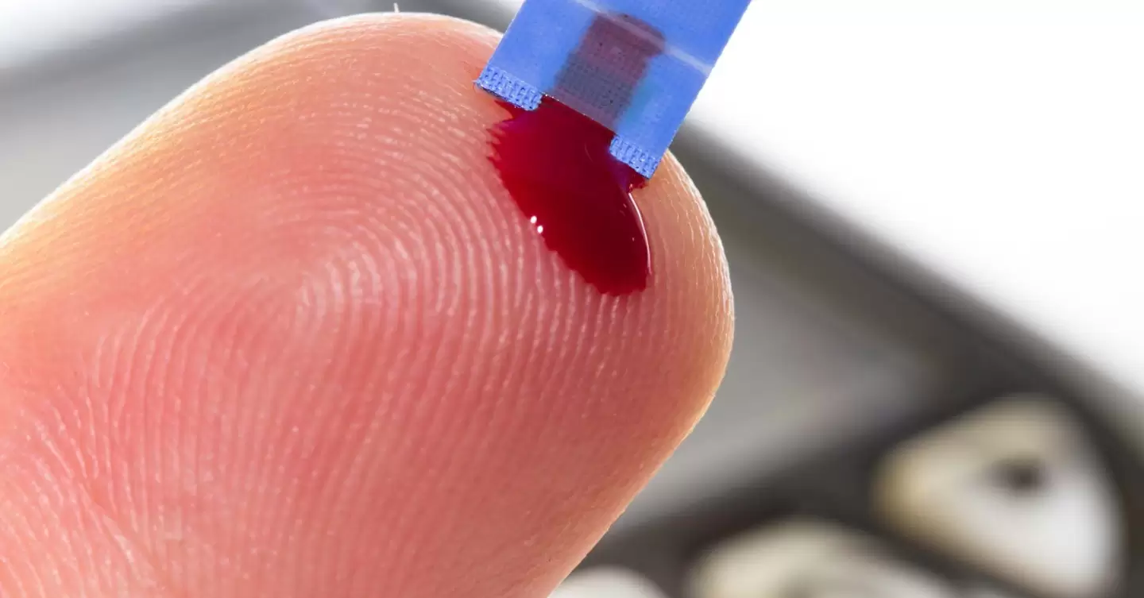
sango

Slide 10
Por fari demandoj, ni devas uzi du aferojn: la vorto “ĉu”, kaj la demandosigno.

Slide 11
Deklaro:
“Meksiko estas en Nordameriko.”
Demando:
“Ĉu Meksiko estas en Nordameriko?”

Slide 12
Foje ni respondas al demondoj kun jes aŭ ne.

Slide 13

Jes kaj Ne

Slide 14
Ĉu la taso estas ruĝa?

Slide 15
Ĉu la cielo estas ruĝa?

Slide 16
Ĉu la tero estas blua?

Slide 17
Marso

Slide 18
la maro

Slide 19
sango

Slide 20
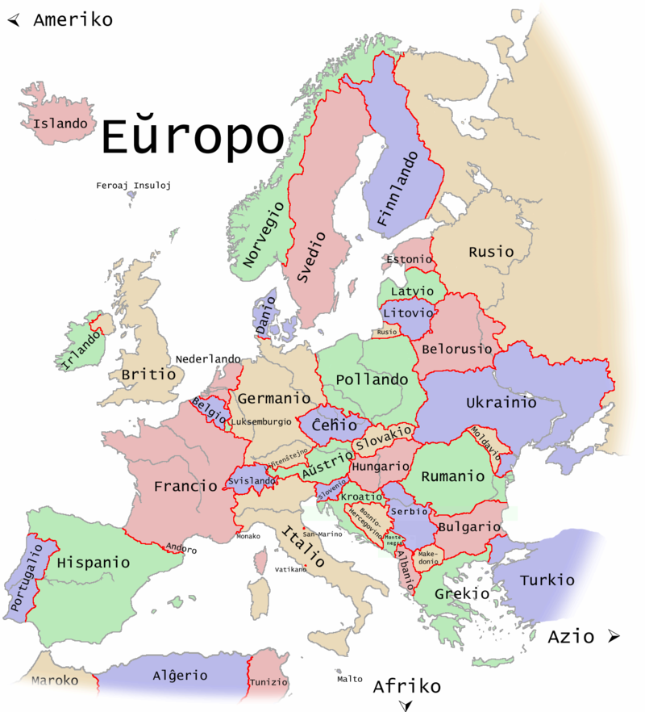
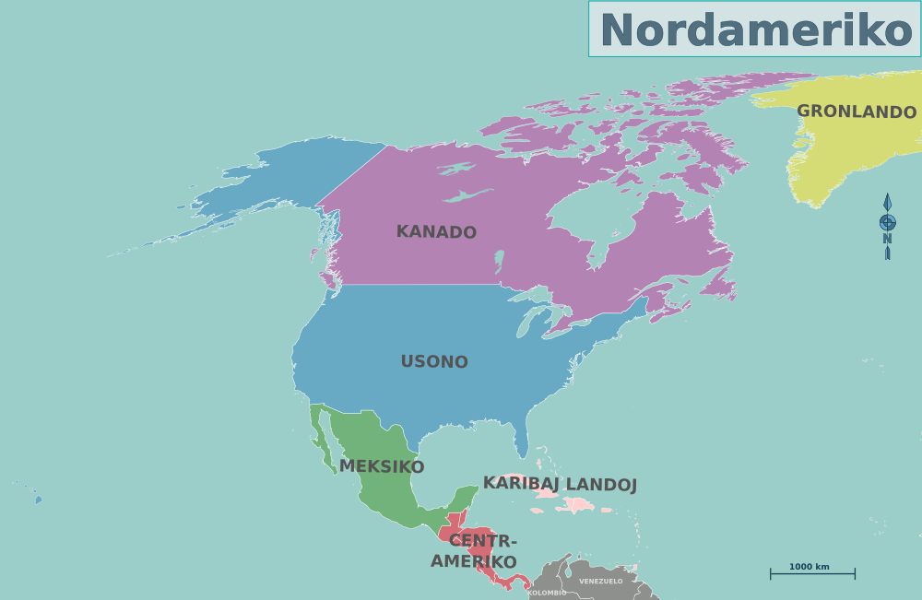

Slide 21
Mi havas _______ .

Slide 22
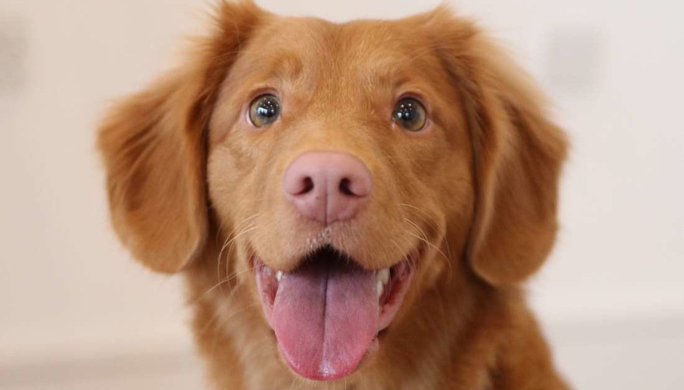
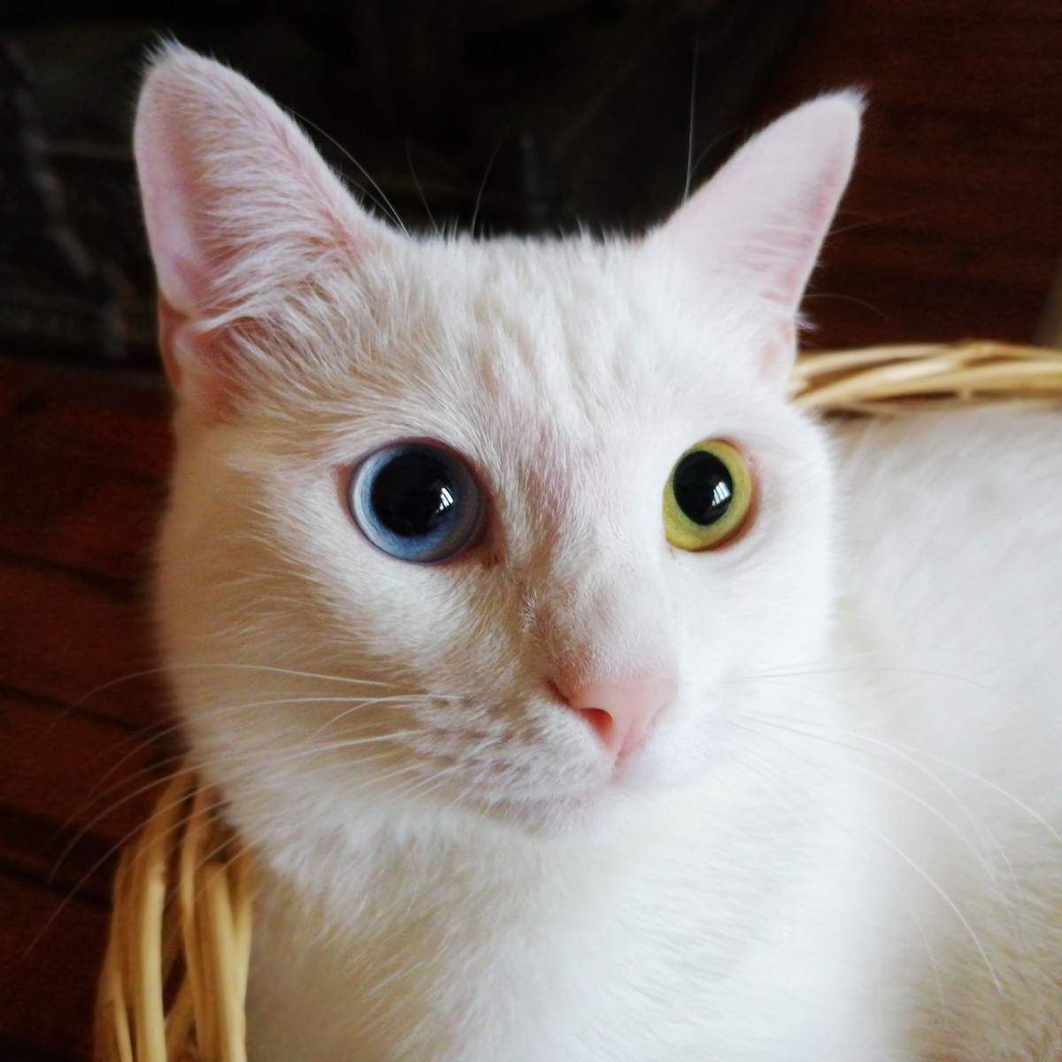

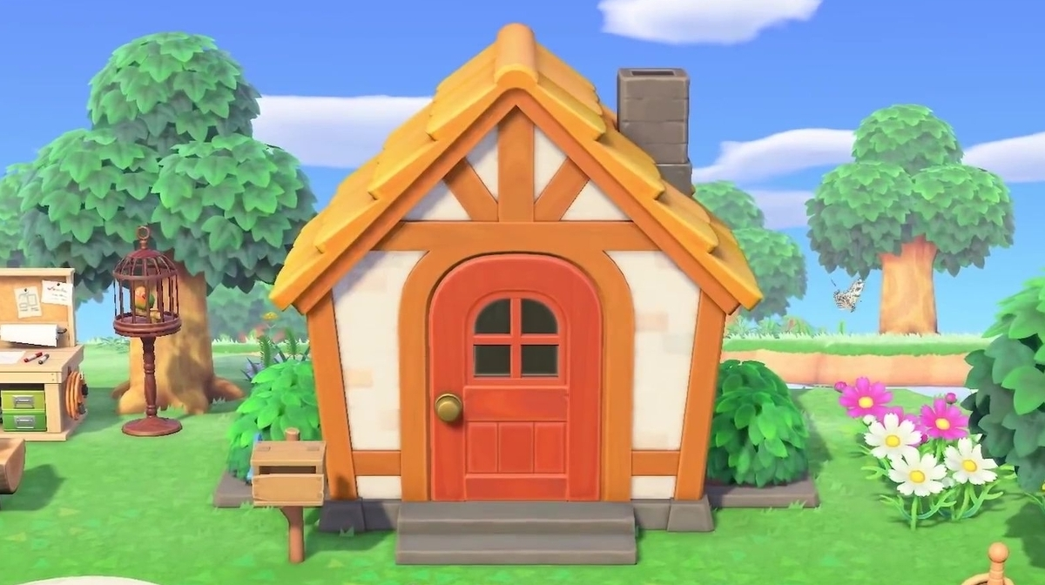

hundo kato netflix
domo lernistoj

Slide 23
Mi ne havas katon.
Ĉu vi havas katon?

Slide 24
Mi parolas tri lingvojn:
Lingvo angla, lingvo hispana, kaj eperanto.

Slide 25
Dankon.

Slide 26
Ekstra afero.
(se ni havas tempon)

